Slide 1
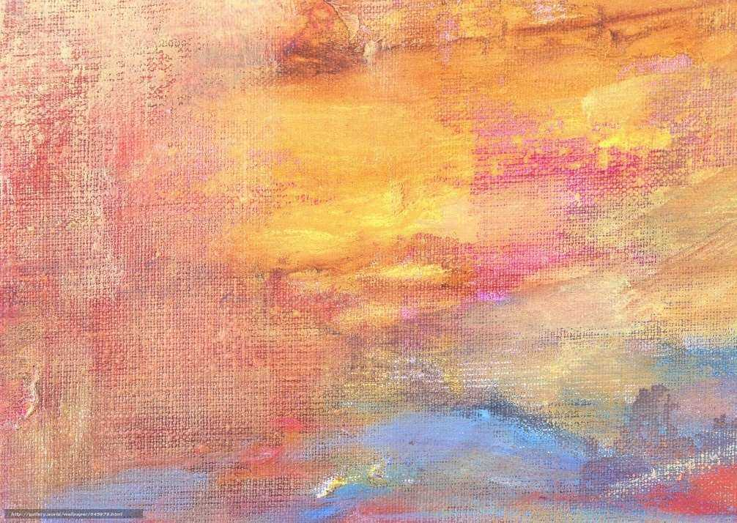

Slide 2
Инновационность проекта
Новизна проекта заключается в обогащении традиционных методов, средств, технологий формирования у детей готовности к обучению в школе инновационной системой включения арт-практик в педагогический процесс подготовки ребенка к школе, повышающих формирование творческих составляющих, интерес детей, снижающих интеллектуальные и эмоциональные нагрузки.

Slide 3
Цели проекта
Разработка и реализация организационно-содержательной модели обогащения комплексной подготовки детей к школе посредством включения в нее арт-педагогических практик художественно-творческой самореализации дошкольников и реализация ее на практике
Обогащение содержания подготовки детей к школе, отвечающей требованиям базовых компонентов готовности к школе и интересам детей, детским видам деятельности на основе сетевого взаимодействия между учреждениями общего, дополнительного, среднего и высшего образования

Slide 4
Задачи внедрения инновационного проекта
Изучить и теоретически обосновать возможности обогащения комплексной подготовки детей к школе посредством включения в нее арт-педагогических практик художественно-творческой самореализации дошкольников.
Разработать программы и формы внедрения арт-практик в процесс подготовки детей к школе.
Сформировать у педагогов профессиональные компетенции в области включения арт-педагогических практик художественно-творческой самореализации в комплексную подготовку детей к школе.
Апробировать модель обогащении комплексной подготовки детей к школе посредством включения в нее арт-педагогических практик художественно-творческой самореализации дошкольников.
Выявить на диагностической основе эффективность разработанной программно-методической поддержки формирования готовности ребенка к школе с использованием арт-практик.
Провести ряд мероприятий по трансляции и трансферу опыта и результатов реализации проекта.

Slide 5
Задачи проектной деятельности на 2022г
Апробировать и подготовить к публикации программу «Мы художники иллюстраторы», методическое пособие по реализации арт-педагогических культурных практик «Арт-каллиграфика».
Обеспечить организацию совместных сетевых мероприятий по обмену педагогическим опытом работы по инновационной деятельности.
Продолжить педагогическое просвещение родителей в вопросах использования арт-техник в совместной деятельности с детьми в рамках детско-родительского клуба «Разноцветное детство»
Распространить опыт работы МАДОУ № 42 среди педагогов города, края, Российской Федерации
Провести анализ результатов по всем направлениям инновационной деятельности.
Определить перспективы развития инновационного проекта.

Slide 6
Индикаторы проектной деятельности 2020г
Нормативно-правовая база, регламентирующая деятельность КИП в МАДОУ № 42
Выполнение рабочего плана по реализации проекта на текущий год
Базовые компоненты готовности к школе детей старшего дошкольного возраста (социальная, интеллектуальная, эмоциональная готовность к школе)
Взаимодействие с родителями
Профессиональные компетенции педагогов
Сетевое взаимодействие

Slide 7
Результативность за отчетный период
Диагностическая деятельность
Теоретическая деятельность
Методическая деятельность
Практическая деятельность
Трансляционная деятельность

Slide 8
Диагностическая деятельность
Обобщенные результаты первичной и итоговой диагностики базовых компонентов школьной готовности
СГ – социальная готовность к обучению в школе
ЭГ – эмоциональная готовность к обучению в школе
ИГ – интеллектуальная готовность к обучению в школе

Slide 9
Теоретическая деятельность
Собран пакет нормативно-правовой документации по проблеме инновационной деятельности: приказы, положения, договоры локальные акты, инструктивные материалы.
Стандартизированность разработанных нормативно-правовых документов позволяет их использовать в других образовательных организациях края.
Методическая деятельность
Формирование у педагогов профессиональных компетенций осуществлялось через:
Онлайн, офлайн консультирование
Мастер-классы, вебинары, практикумы
Краткосрочные модульные курсы «Арт-технологии как средство формирования готовности ребенка к школе»

Slide 10
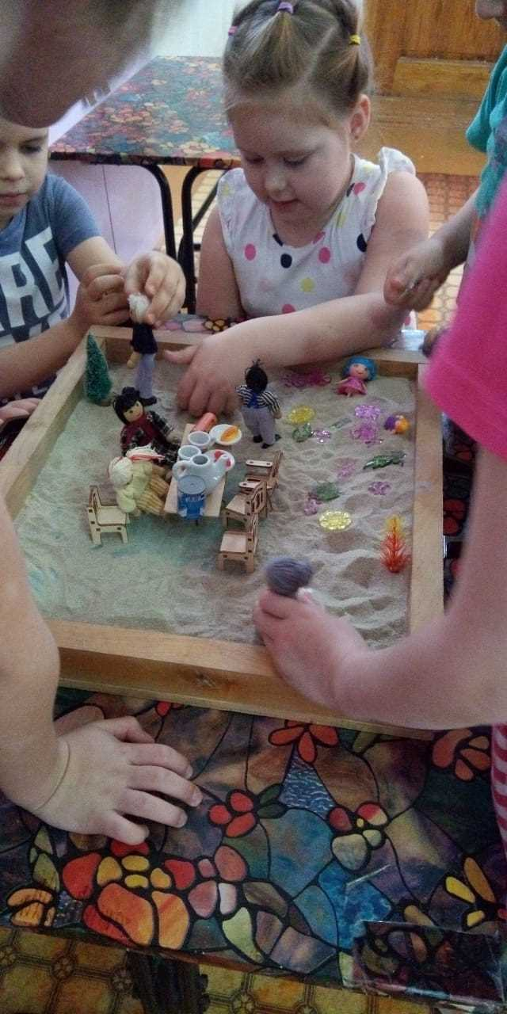
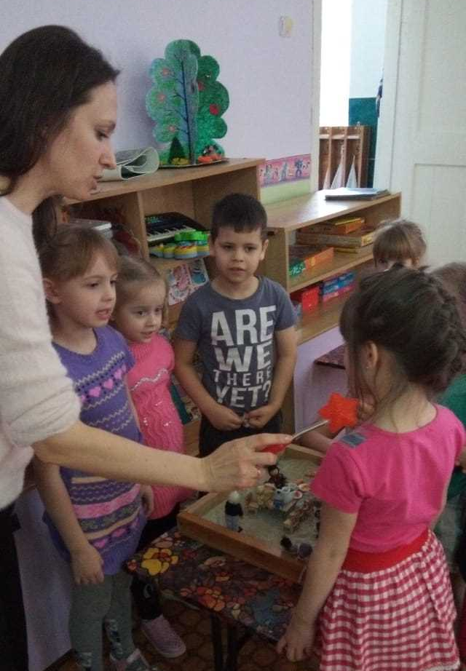
Практическая деятельность Работа с детьми 2020 год
Арт-практика «Студия песочной анимации»
апробация программы «Сказки в песочной стране»

Slide 11
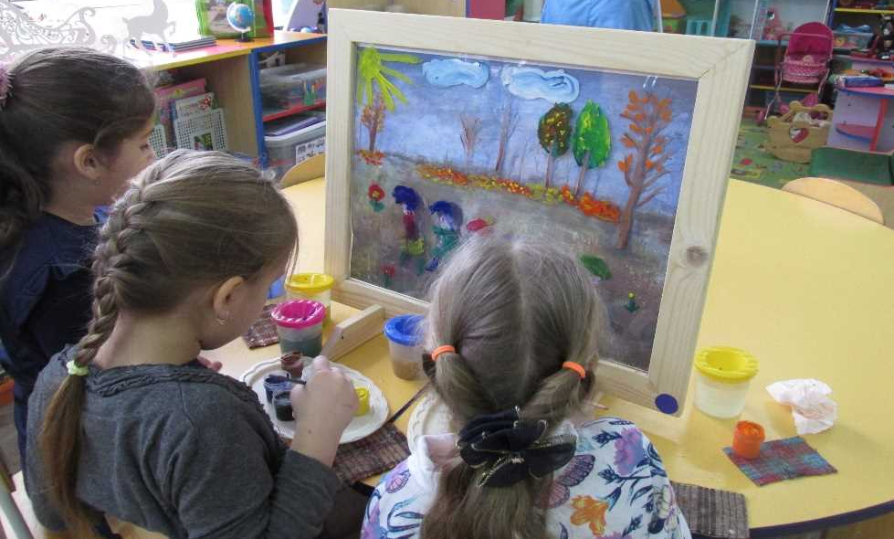
Практическая деятельность Работа с детьми 2020 год
Арт-практика Игра путешествие по картинной галерее
апробация цикла занятий «Образ детей в произведениях живописи»

Slide 12
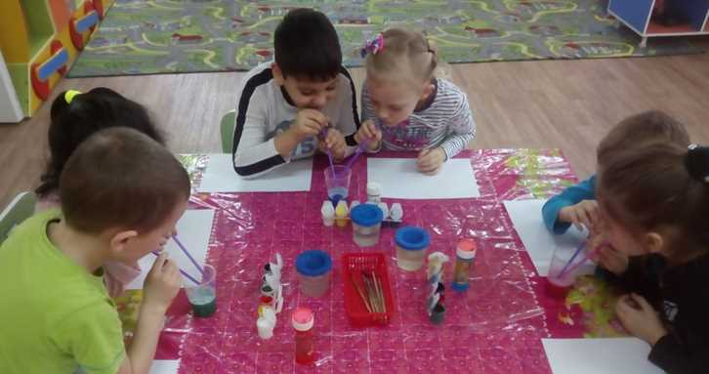
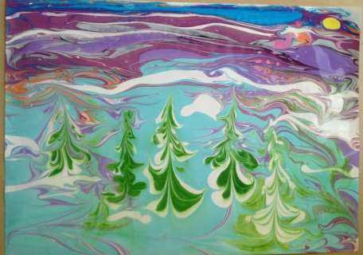
Практическая деятельность Работа с детьми 2021 год
Арт-практика «Студия Волшебство рисования»
апробация программы «Волшебство рисования»

Slide 13
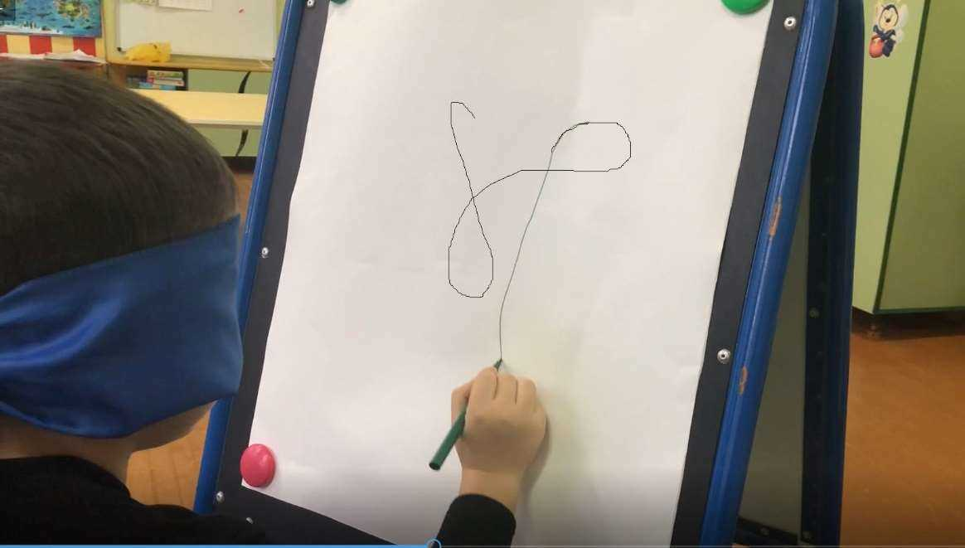
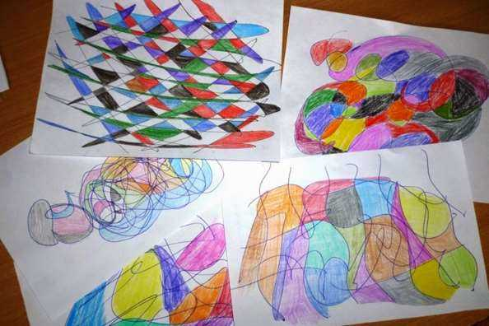
Практическая деятельность Работа с детьми 2021 год
Арт-практика творческая мастерская «Занимательные каракули»
апробация цикла занятий «Чудесные превращения каракуль»

Slide 14
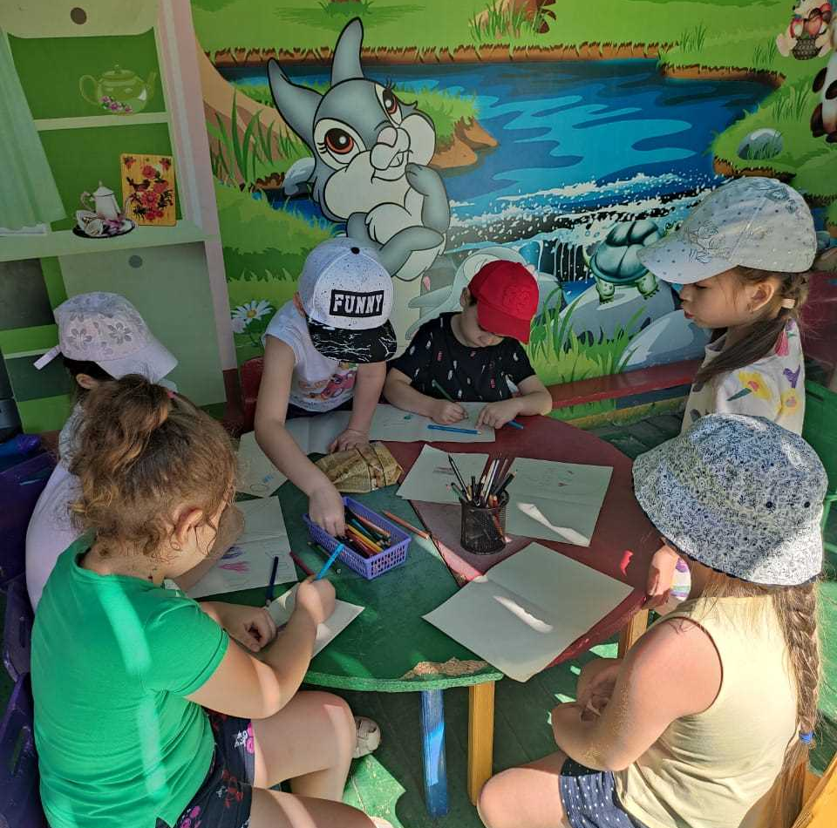
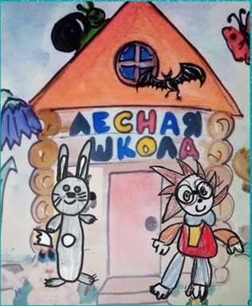
Практическая деятельность Работа с детьми 2022 год
Арт-практика студия «Мы-художники-иллюстраторы»
апробация программы «Мы-художники-иллюстраторы: школьные правила в детских рисунках»

Slide 15
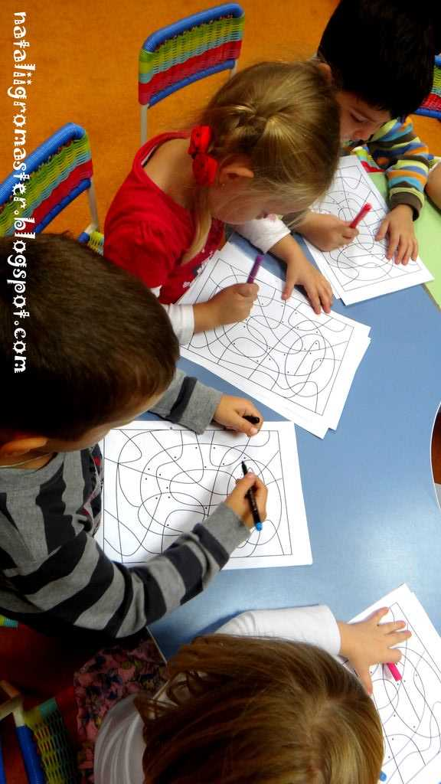
Практическая деятельность Работа с детьми 2022 год
Арт-практикум «Забавная буквотека»
апробация цикла занятий «Арт-каллиграфика: осваиваем с детьми графический образ буквы»

Slide 16
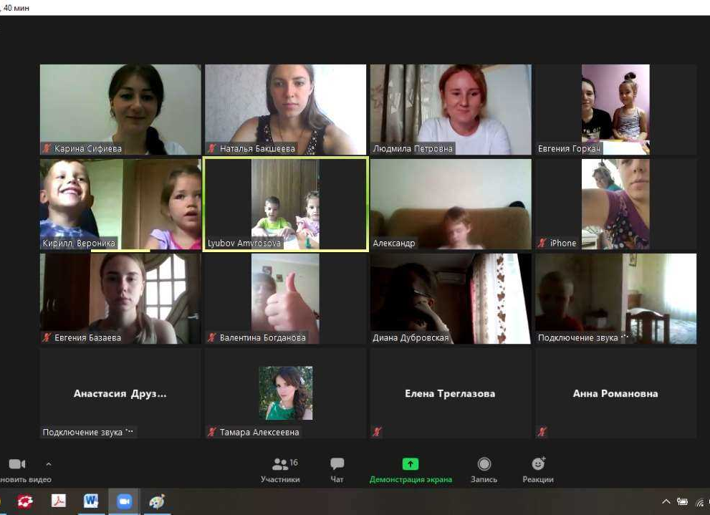
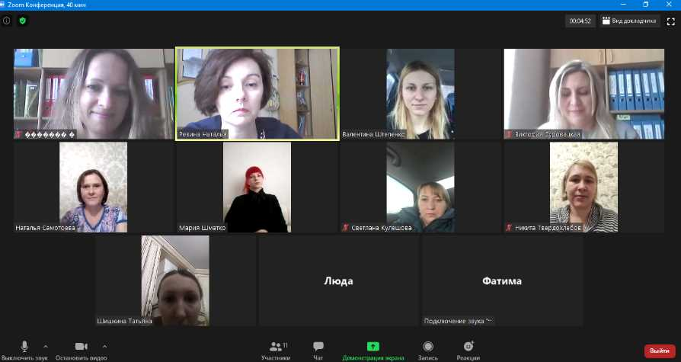
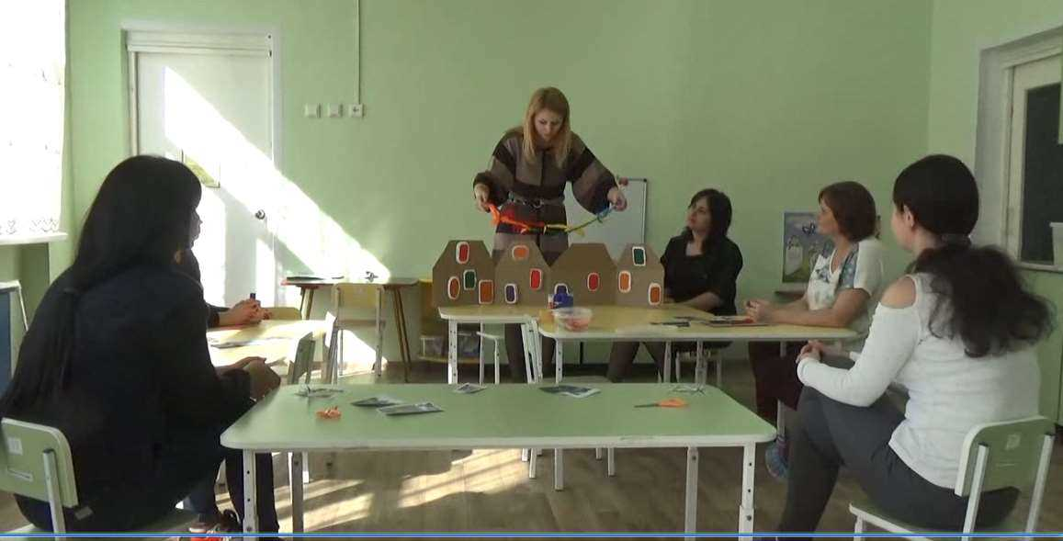
Работа с родителями 2020-2022 гг
Мероприятия:
Анкетирование, опросы, мониторинги
Ежегодные общие родительские собрания «Работа дошкольного учреждения в режиме инновации»
Онлайн мероприятия «Арт-техники в раскрытии творческого потенциала ребенка», «Игра путешествие «Арт-парк онлайн» и др
Арт-клуб «Разноцветное детство»

Slide 17
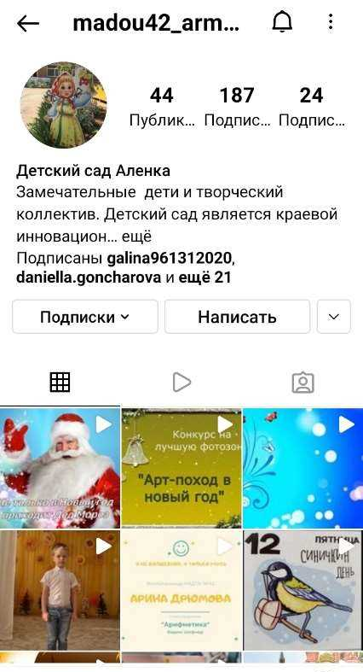
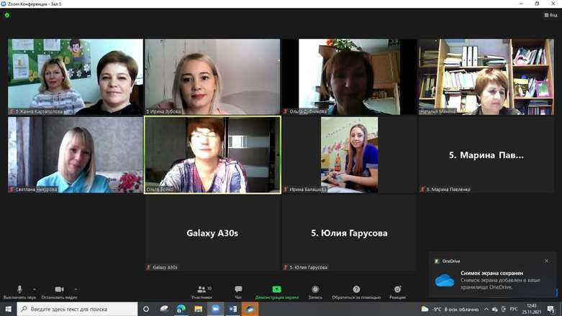
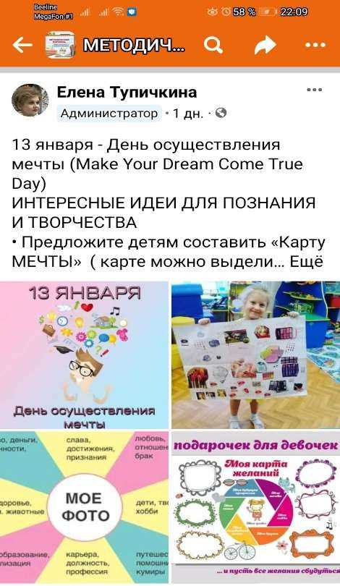
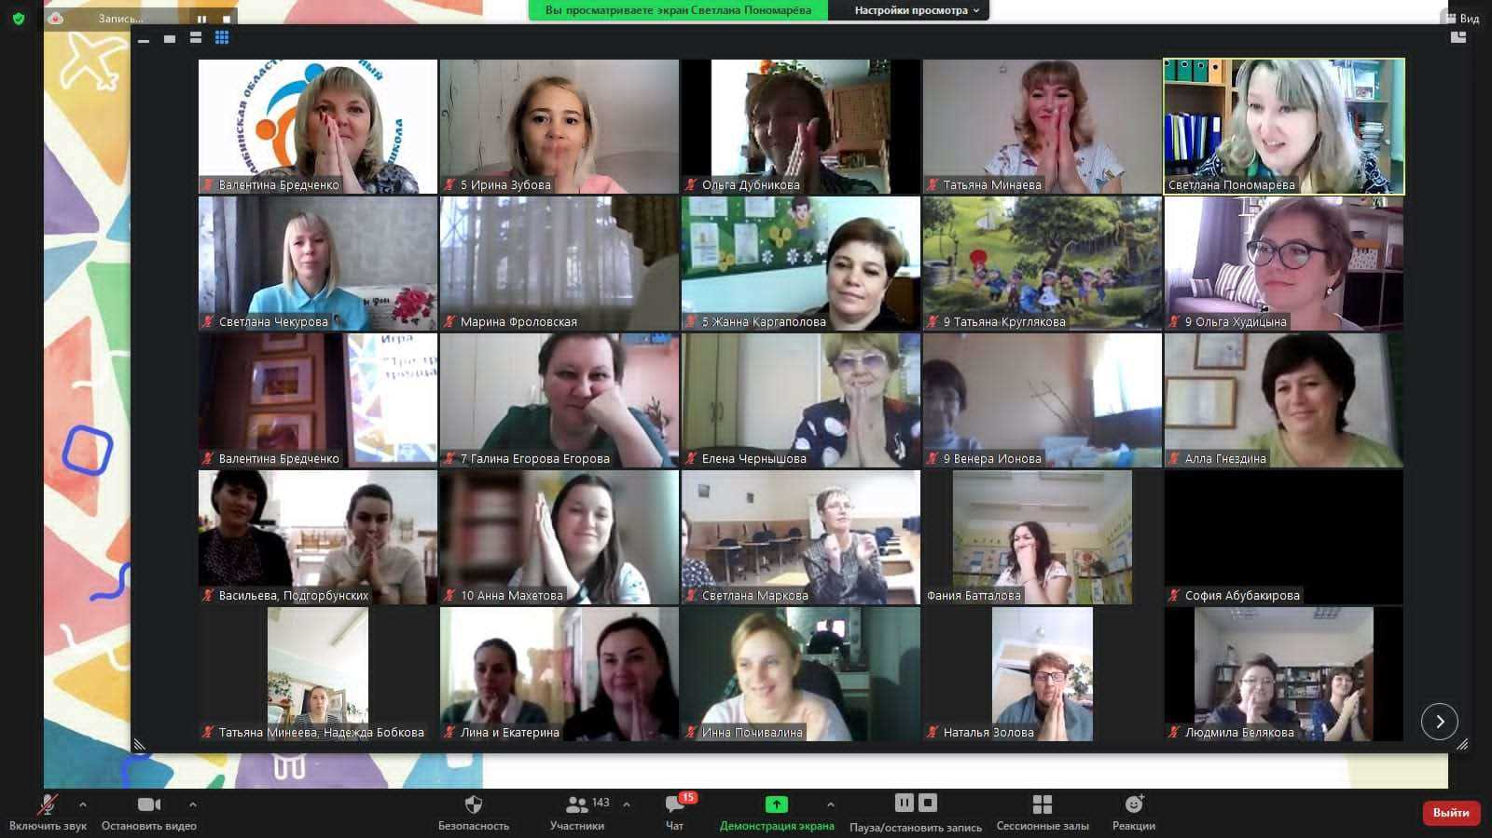
Работа с педагогами 2020-2022 гг.
Сетевое взаимодействие
Сотрудничество в рамках заключенных договоров о сетевом взаимодействии
Онлайн и офлайн консультирование
Онлайн-вебинары, семинары-практикумы
Участие в научно-практических конференциях
Трансляция практических наработок в Facebook, Instagram.

Slide 18
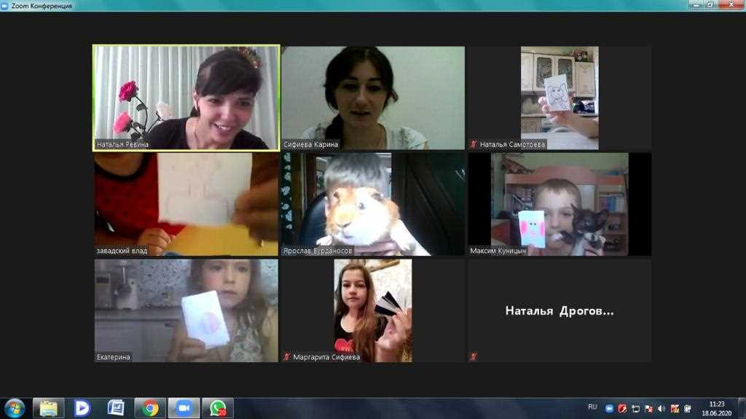
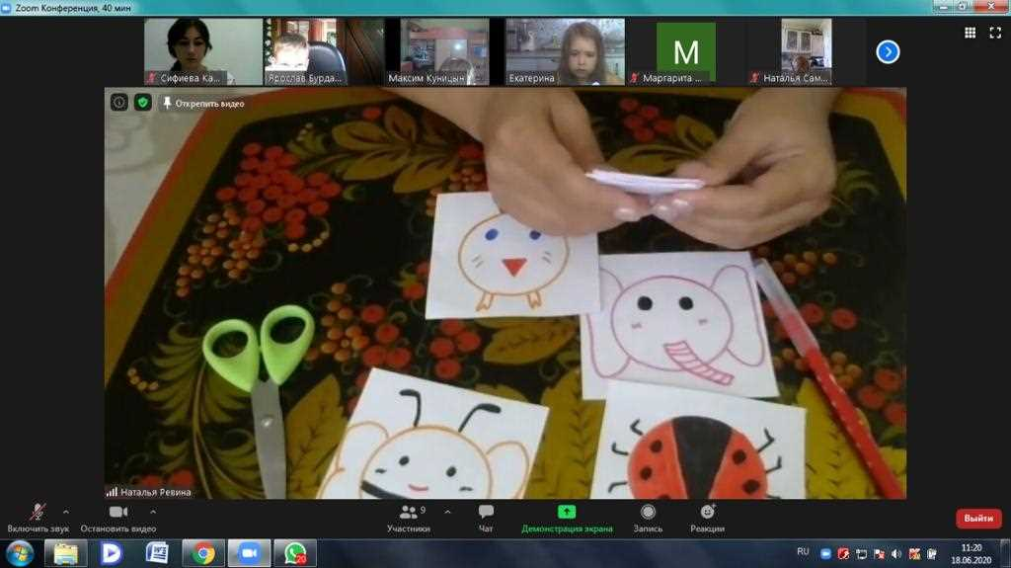
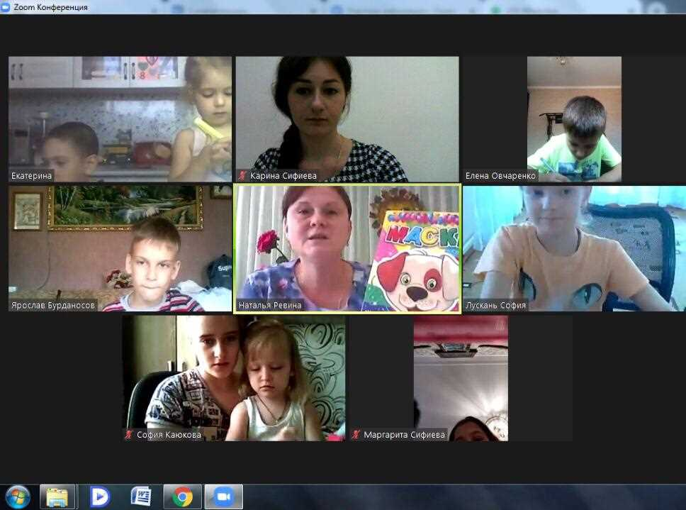
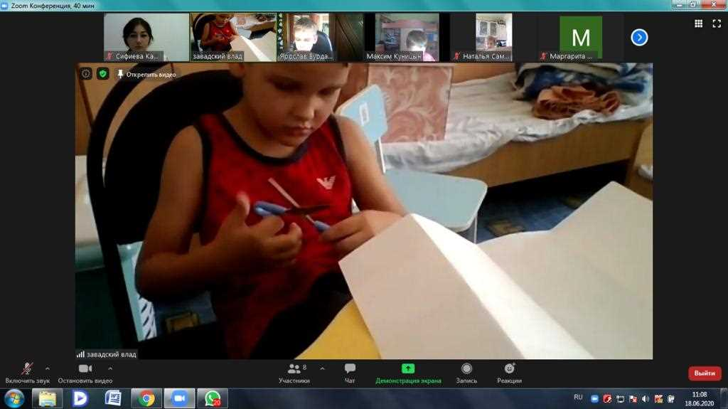
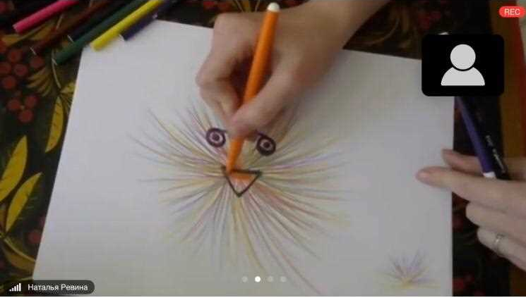
Сетевое взаимодействие 2020-2022 гг
летний лагерь «Радуга лета онлайн»

Slide 19
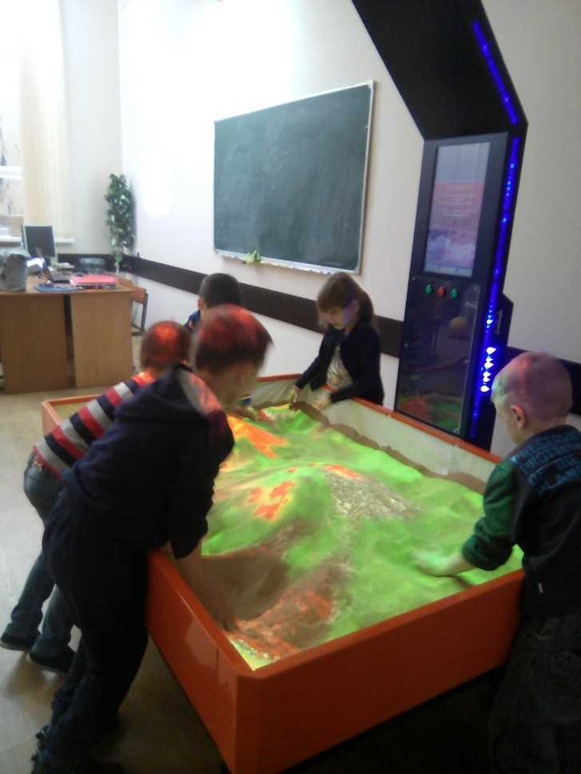
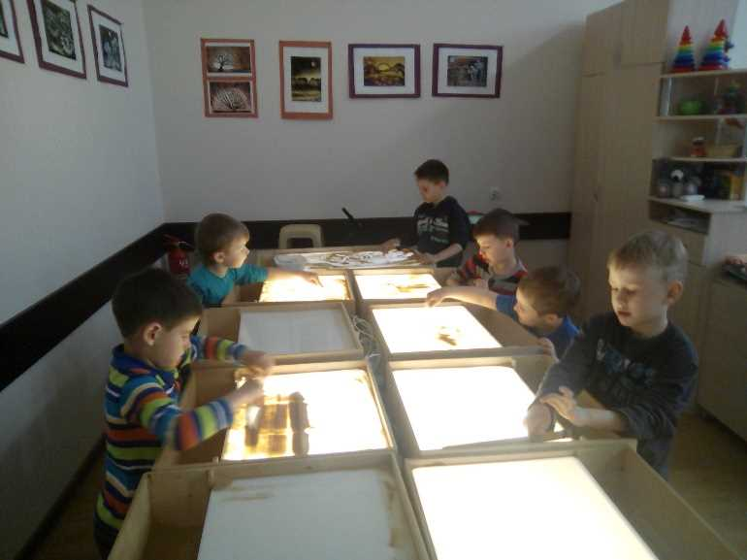
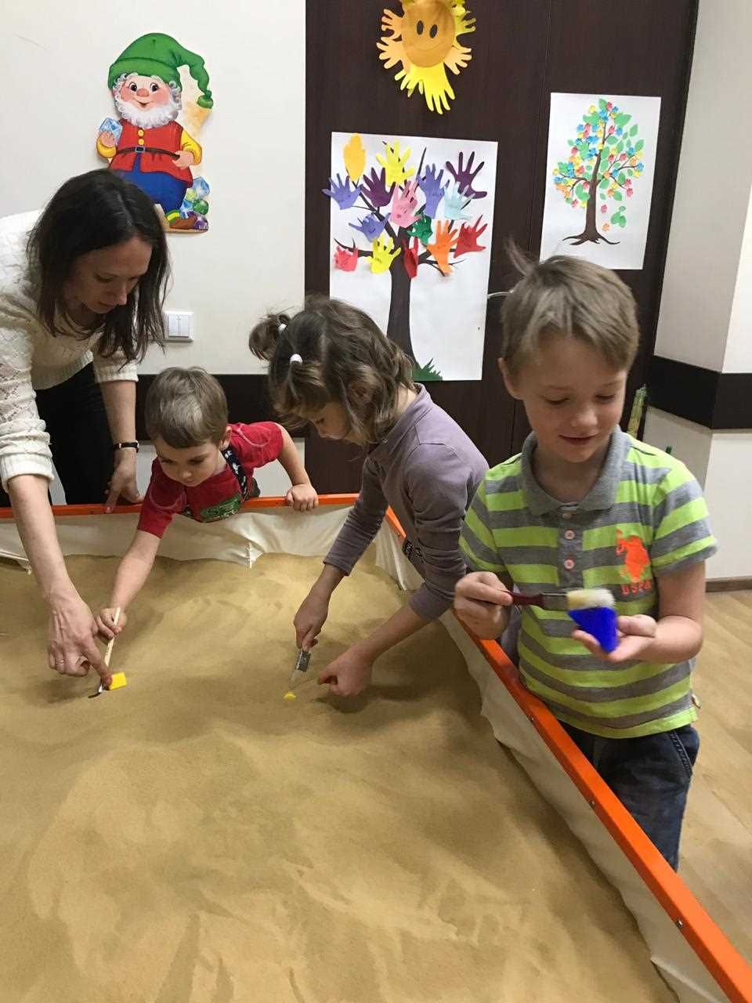
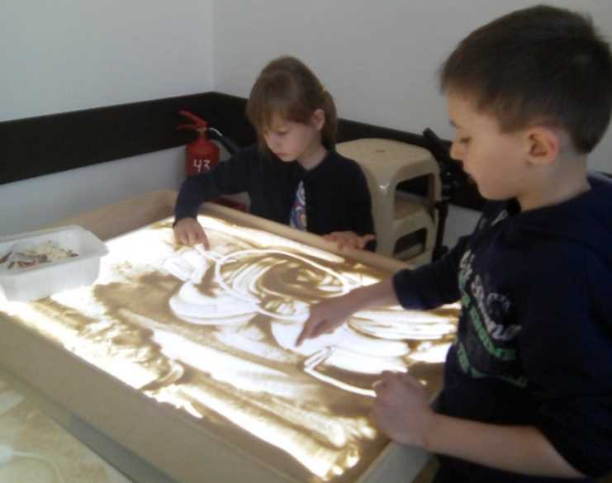
Сетевое взаимодействие 2020-2022 гг
Апробация инновационных программ в центре
интерактивного развития детей «Радуга» ФГБОУ ВО АГПУ

Slide 20
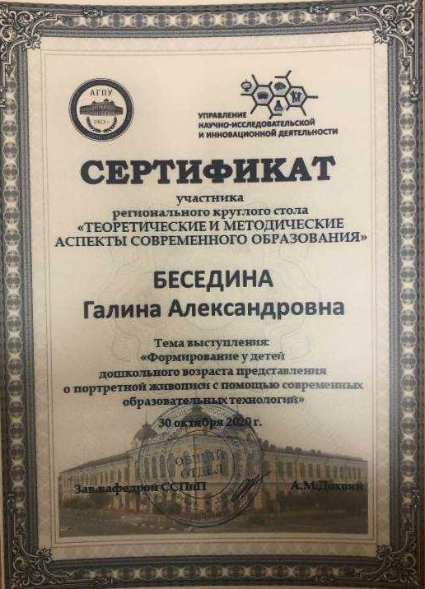
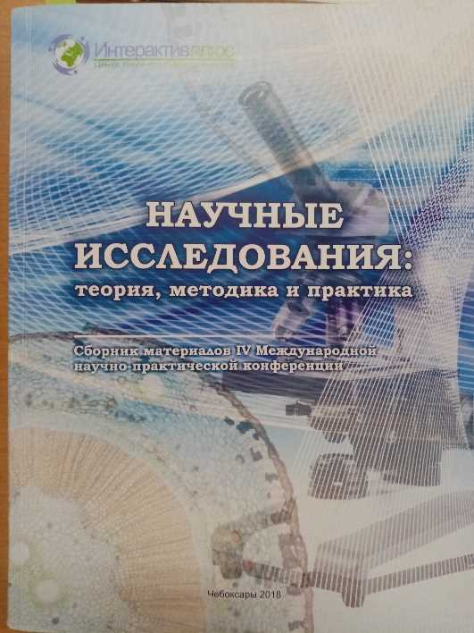
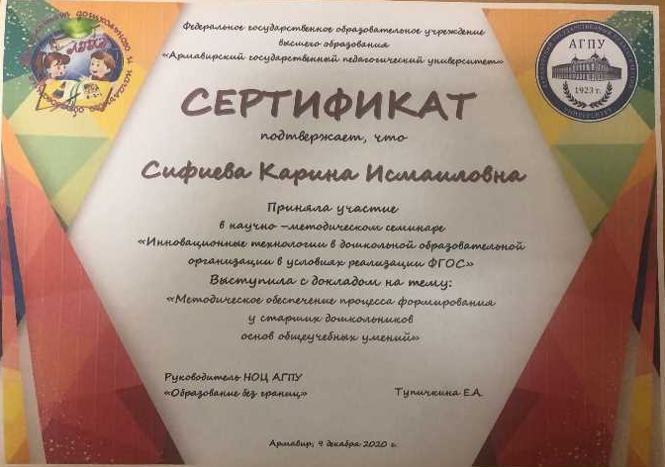
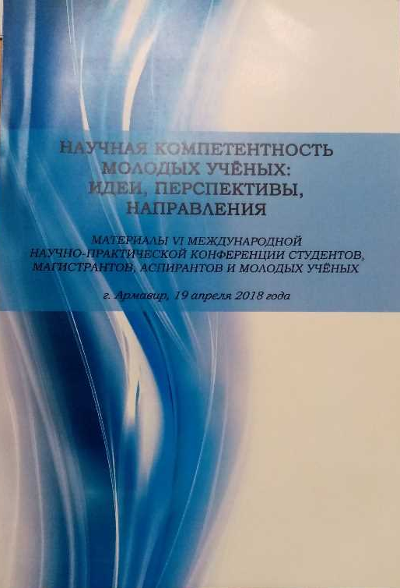
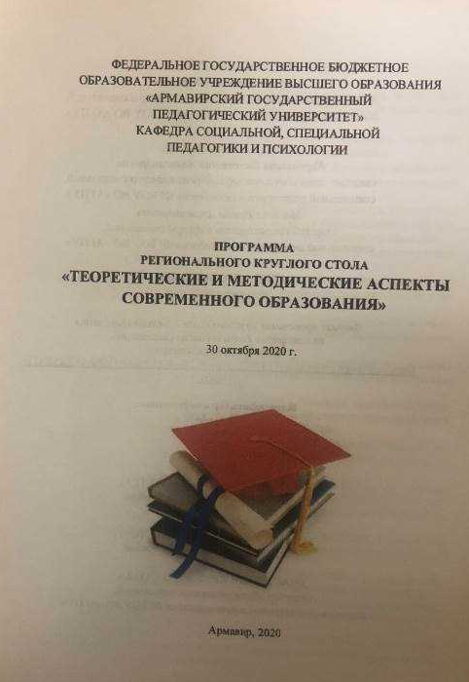
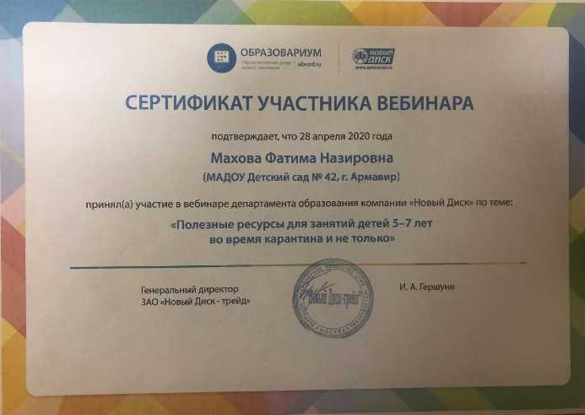
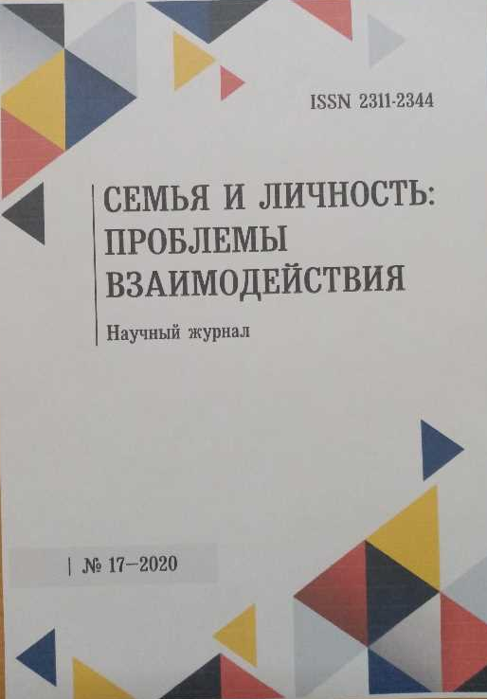
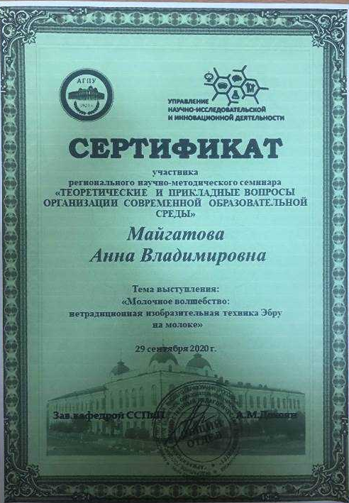
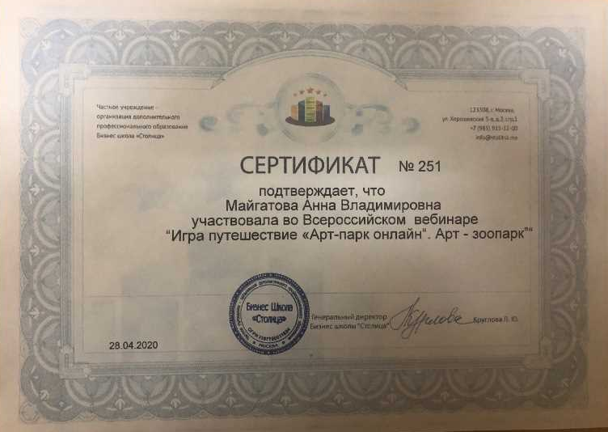
Диссеминация результатов деятельности КИП 2020-2022гг.

Slide 21
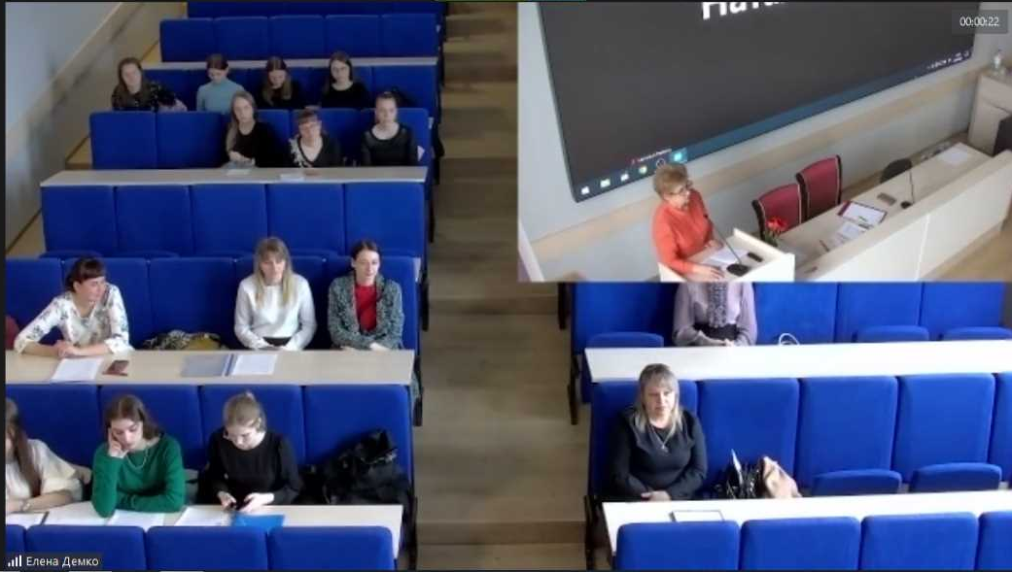
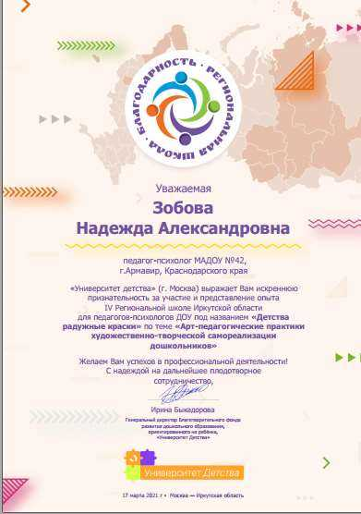
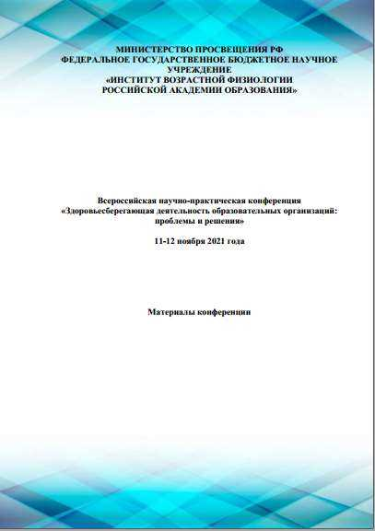
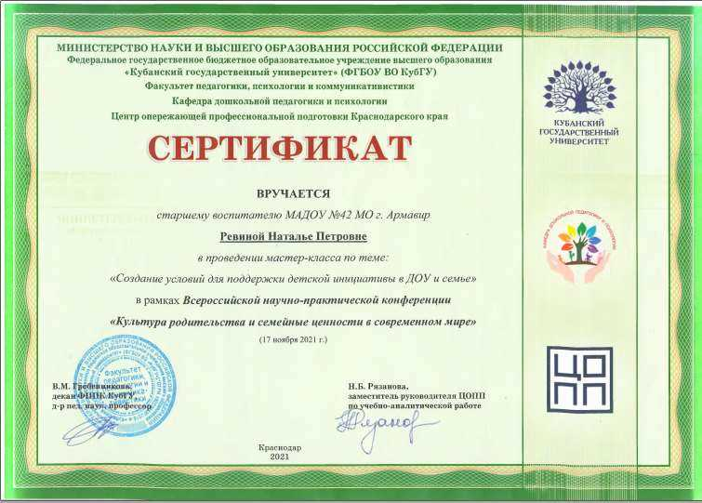
Диссеминация результатов деятельности КИП 2020-2022гг.

Slide 22
Отражение работы КИП на сайте ДОУ
Официальный сайт МАДОУ № 42 г.Армавира-
http://madoy-alenka42.ru/
Страница ИННОВАЦИОННАЯ ДЕЯТЕЛЬНОСТЬ-
http://madoy-alenka42.ru/?page_id=456
Продукты инновационной деятельности-
http://madoy-alenka42.ru/?page_id=3991

